Slide 1
Sesión: 1
Por: Nefeli Joñoruco Morales

Slide 2
AGENDA
Framework
Que es Boostrap4
Como Instalar
Container
Grid

Slide 3






Librería v.s Framework
Código que ya otro programador lo creo y guardo en un archivo para poder ser reutilizado en algún otro proyecto.
Conjunto de Librerias

Slide 4
¿Qué te ayuda un Framework?
Es un marco de trabajo.
Conjunto de convenciones, estándares y buenas practicas.
Funcionalidades ya desarrolladas.

Slide 5
Base para nuestros Programas
No reinventar la rueda
Infundirte buenas practicas
Evitar tareas repetitivas
Aumenta la productividad

Slide 6
Bootstrap
Nació como una solución interna para twitter.
Bootstrap facilita la maquetación de sitios web, además de ser compatible con preprocesadores como Less y Saas
Nos ofrece las herramientas para que nuestro sitio web se vea bien en toda clase de dispositivos.
Es el framework html,css,js mas popular

Slide 7

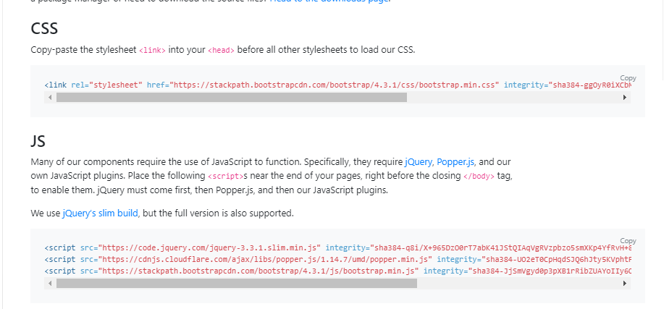
INSTALACION

Slide 8


CONTAINER
CONTAINER-FLUID

Slide 9
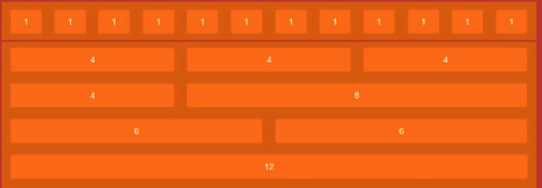
GRID

Slide 10


Components(Navbar)

Slide 11
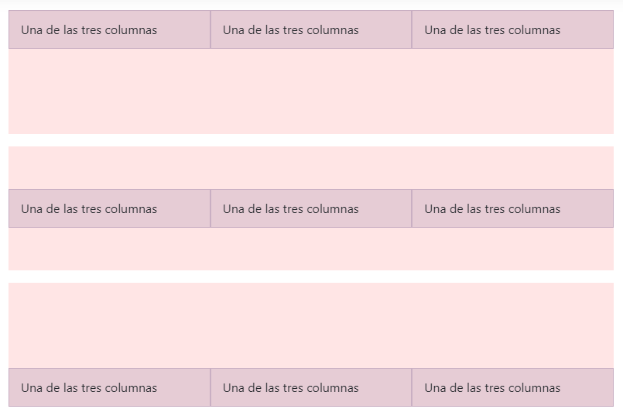
Alineamiento Vertical

Slide 12
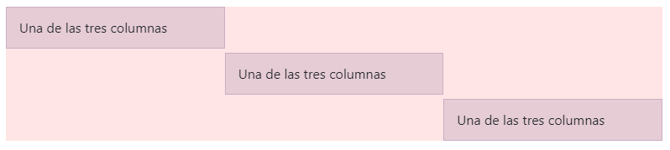
Alineamiento Vertical

Slide 13
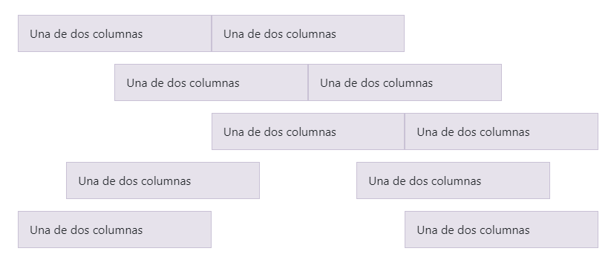
Alineamiento Horizontal

Slide 14
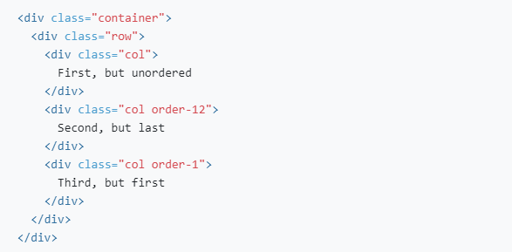
Reordenando

Slide 15
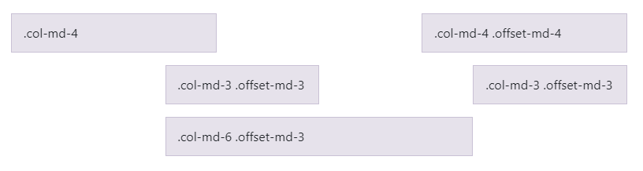
offset

Slide 16
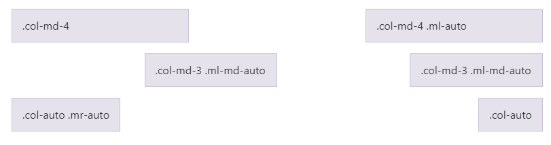
margen

Slide 17
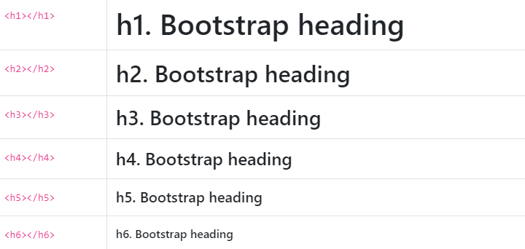
Content (Tipografía)

Slide 18
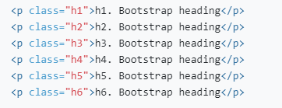
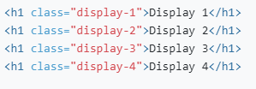



Slide 19
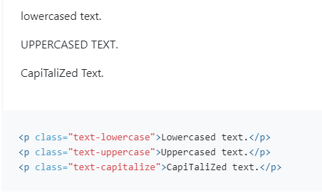

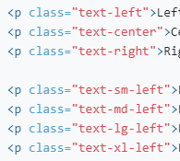
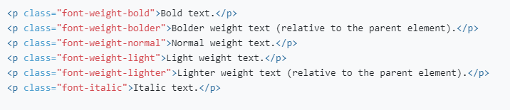

Utilities (Text)

Slide 20
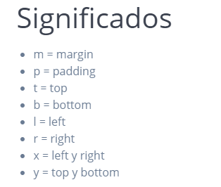
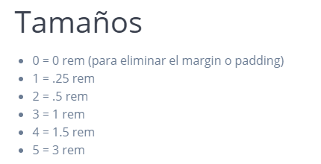
Utilities(Spacing)

Slide 21
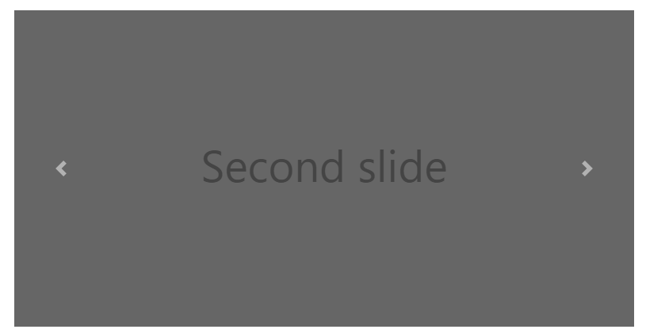
Components(Carousel)

Slide 22



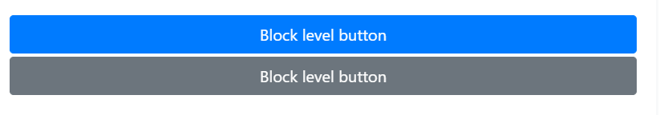

Components(Buttons)

Slide 23
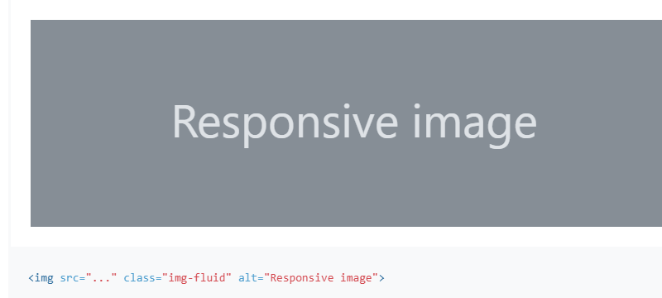
Content(Imágenes)

Slide 24
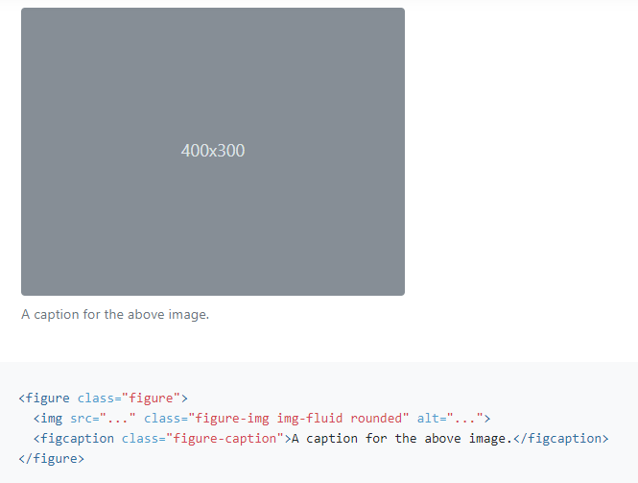
Content(Figures)

Slide 25
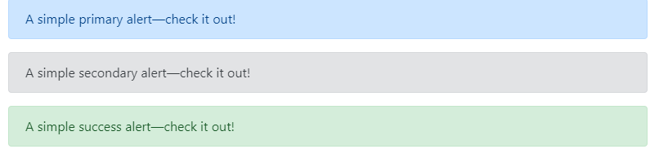
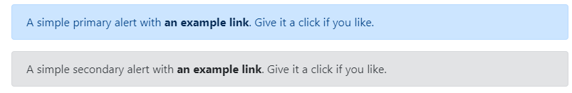
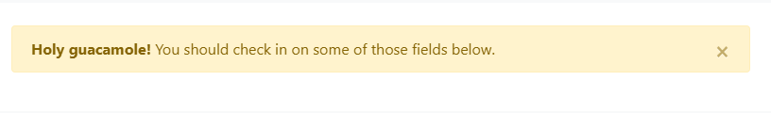
Components(Alerts)

Slide 26



Components(Badge)

Slide 27
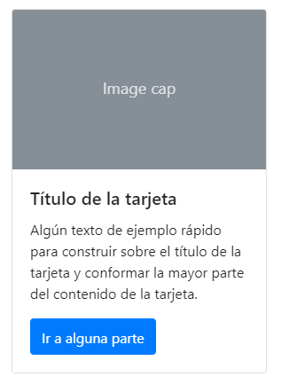
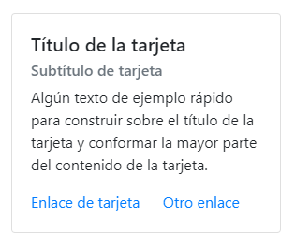
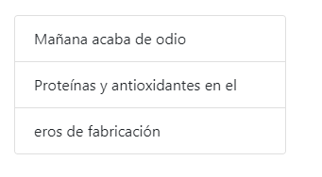
Components(Cards)

Slide 28
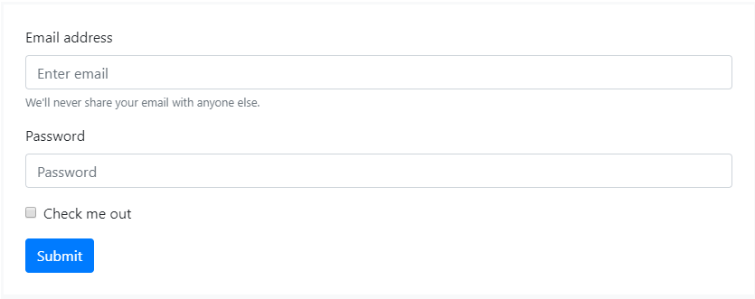
Components(Formulario)

Slide 29

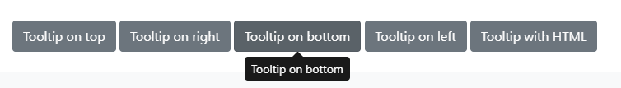

Components(Tooltips)

Slide 30
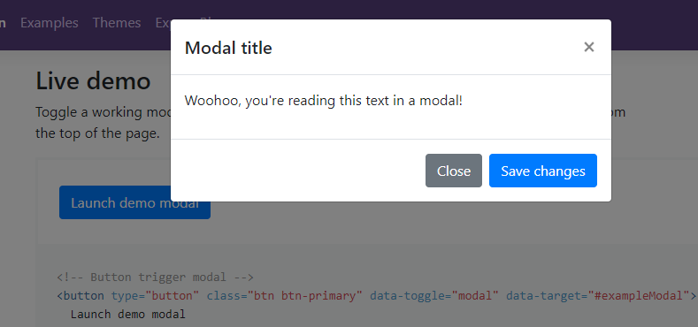
Components(Modal)

Slide 31
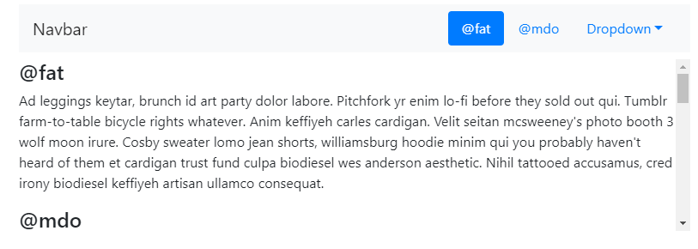
Components(Scrollspy)

Slide 32
REFERENCIAS
https://getbootstrap.com/
https://getbootstrap.com/docs/4.3/layout/grid/#alignment
https://getbootstrap.com/docs/4.3/components/carousel/
https://getbootstrap.com/docs/4.3/components/buttons/

